Slide 1
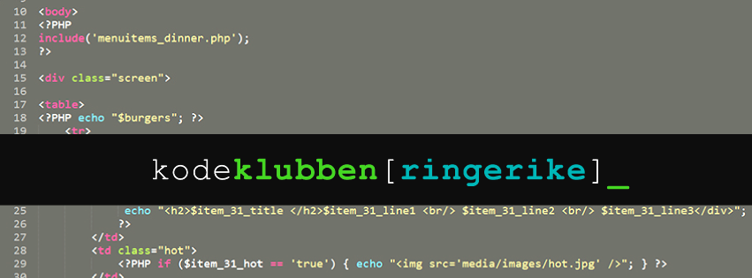

Slide 2


Servo motor
Oppkobling til en 360 servo
jording = mørk/brun ledning(GND)
Rød = strømtilførsel(5v)
Oransj = signal(PWM) -> pin1/2/3
Hvordan man kan kode opp i mot en 360 servo(kjøre forover og bakover)
Dersom man ønsker å bruke mer en 1 servo må dere ta i bruk servo lite board/ MonkMakes board

Slide 3
demo
http://bit.ly/microBil → video av bilen
Demonstrasjon av microbit bil som kan styres ved å ta i bruk hendelser
Hendelser vi tar i bruk til denne bilen er:
Knappetrykk på A, B
Tilte microbit/ helning av microbit

Slide 4
GitHub
Koden bak ligger på vår Github: http://bit.ly/RingerikeKoder:
På vår Wiki kan dere lese/laste ned og studere kodesnutter:
http://bit.ly/KKRS180 (180° servo)
http://bit.ly/KKRS360 (360° servo)
Kodesnuttene og videoene har markert hvilken servo de er programmert for på wiki’en.

Slide 5
Ulike type hendelser dere kan ta i bruk
Trykk på knapp A eller trykk på knapp B eller begge samtidig
Tilte microbit til en side( må holde microbit i hånden)
Lys sensor (skala fra 0 – 255)
Oversikt over ulike funksjoner som kan tas i bruk for microbit:
https://microbit.org/no/guide/features/

Slide 6
LINKER
Vårt github bibliotek med funksjoner/filer, bilder av kode og wiki for informasjon om servoer. http://bit.ly/RingerikeKoder
Link til guide for å laste over til microbit: https://microbit.org/no/guide/quick/
Link for hvordan man setter sammen en servo lite board: https://www.kitronik.co.uk/blog/getting-started-servolite-board-microbit/

